Slide 1
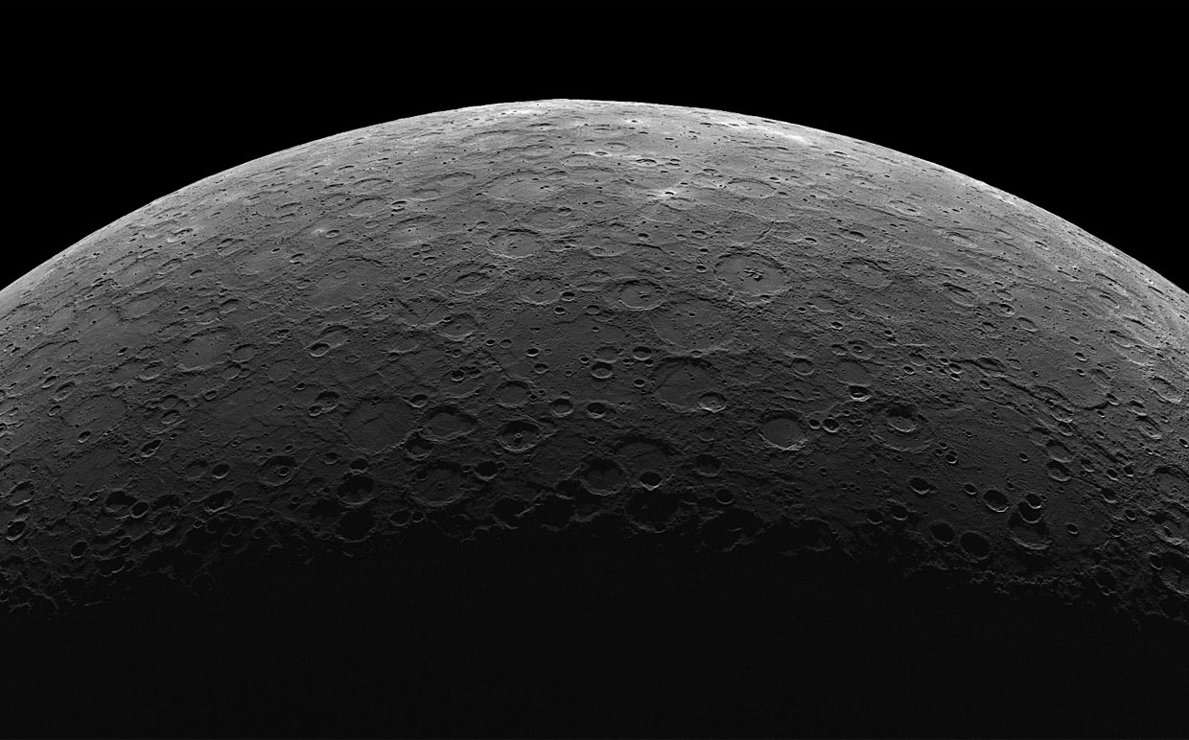
Меркурій
Виконала
учениця 11 класу
Святець Тетяна

Slide 2
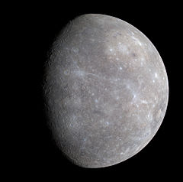
Мерку́рій — найближча до Сонця велика планета Сонячної системи. Обертається навколо Сонця за 87,969 земних діб. Меркурій належить до внутрішніх планет, оскільки його орбіта лежить ближче до Сонця, ніж пояс астероїдів. Після позбавлення Плутона статусу планети, Меркурій є найменшою планетою Сонячної системи

Slide 3
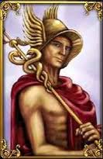
Історія виникнення назви
Планету названо на честь римського бога Меркурія, послідовника грецького Гермеса та вавилонського Набу.
Давні греки часів Гесіода назвали Меркурій «Στίλβων» (Стилбон, блискучий).
До V століття до н. е. греки вважали, що Меркурій, видимий на вечірньому та вранішньому небі — це два різні об'єкти.

Slide 4
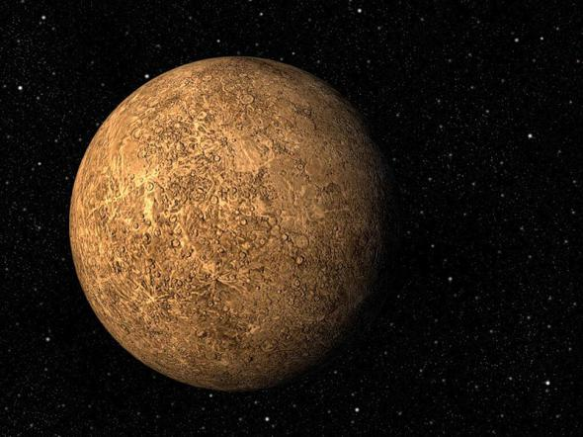
Щоб зробити один оберт навколо своєї осі, Меркурію потрібно 59 земних діб.
МЕРКУРІЙ
Вісь обертання Меркурія нахилена до площини його орбіти не більш ніж на 3°, тому помітних сезонних змін на цій планеті не повинно існувати. Для спостережень із Землі Меркурій — незручний об'єкт. Будучи внутрішньою планетою, він не віддаляється від Сонця більш ніж на 28° і видимий на фоні вечірньої або ранкової зорі, низько над обрієм, лише протягом короткого часу.

Slide 5
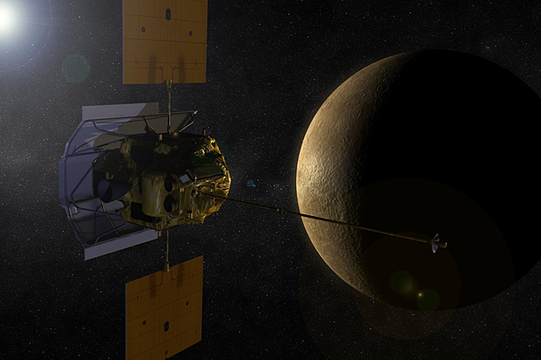
Дослідження
Меркурій — найменш вивчена планета земної групи. Лише два апарати були направлені на її дослідження. Першим був "Марінер-10", що у 1974—1975 роках тричі пролетів повз Меркурій: максимальне зближення становило 320 км. В результаті було отримано кілька тисяч знімків, що охоплюють приблизно 45% поверхні планети. Подальші дослідження з Землі вказали на можливість існування водяного льоду в полярних кратерах

Slide 6
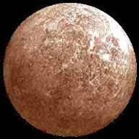
Розміри Форма і Маса
За формою Меркурій близький до кулі з екваторіальним радіусом (2440 ± 2) км, що приблизно в 2,6 рази менше, ніж у Землі. Різниця півосей екваторіального еліпса планети складає біля 1 км; екваторіальний і полярний стиски незначні. Відхилення геометричного центру планети (кулі) від центру мас — порядку півтора кілометрів. Площа поверхні Меркурія в 6,8 разів, а обсяг — у 17,8 разів менше, ніж у Землі.
Маса Меркурія дорівнює 3,31·1023 кг, що приблизно в 18 разів менше від маси Землі. Середня густина близька до земної і складає 5,44 г/см3. Прискорення вільного падіння поблизу поверхні 3,7 м/с2.

Slide 7
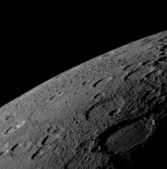
Рельєф
Поверхня Меркурія багато в чому нагадує місячну - кратерами. Щільність кратерів різна на різних ділянках. Передбачається, що більш густо всіяні кратерами ділянки є більш давніми, а менш густо всіяні - більш молодими, що утворилися при затопленні лавою старої поверхні.

Slide 8
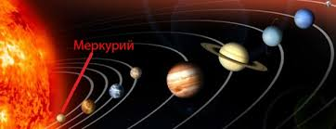
ЦІКАВІ ФАКТИ
Меркурій — найшвидша планета в Сонячній Системі, вона рухається орбітою навколо Сонця з середньою швидкістю 47,87 км/с, що майже в 2 рази більше від швидкості Землі. Така швидкість і той факт, що Меркурій розміщений ближче до Сонця, ніж Земля, приводять до того, що один рік на Меркурії (час його повного оберту навколо Сонця) становить всього 87,99 днів.
хоча найближчими по розташуванню орбіт до Землі є Марс і Венера, Меркурій частіше інших є найближчою до Землі планетою (оскільки інші віддаляються в більшій мірі, не будучи настільки «прив'язаними» до Сонця).

Slide 9
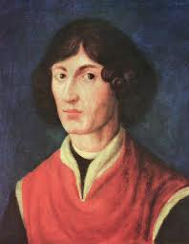
Існує легенда, ніби Микола Коперник за усе своє життя жодного разу не бачив Меркурій, що постійно ховається в промінні Сонця. Дійсно, в безсмертній праці Коперника «Про обертання небесних сфер» не наводитися ні одного спостереження цієї планети, виконаного ним самим.

Slide 10
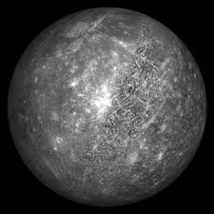
Меркурій – четверта по блиску планета: в максимумі вона майже так само яскрава, як Сіріус, яскравіше ж бувають лише Венера, Марс, Юпітер. Проте Меркурій дуже важка для нагляду планета через малість його орбіти і, отже, близькості до Сонця; його найбільша елонгація (видима кутова відстань від Сонця) складає 280 .

Slide 11
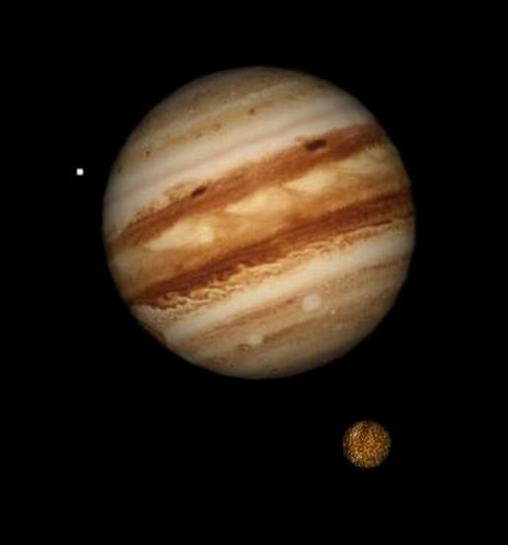
Планета pyxається спочатку справа наліво, все вперед і вперед. Потім зупиняється і, зачекавши, повертає назад. Пройшовши трохи у зворотний бік, вона знову прямує вперед, і pyxається все швидше і швидше до нової зупинки.

Slide 12
Атмосфера
Меркурій, можливо, позбавлений атмосфери, хоча поляризаційні і спектральні нагляди вказують на наявність слабкої атмосфери. Ознаки вуглекислого газу СО2 спостерігалися на Меркурії спектральним шляхом. Сама верхня межа його вмісту 4 г/см2. Сюди може домішуватися азот N2 або аргон Ar, не знайдені спектроскопічне при нагляді із Землі.

Slide 13
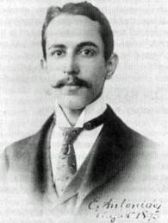
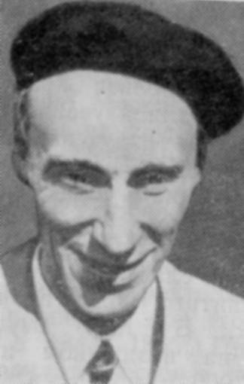
Спостереження
Упродовж довгого часу Меркурій спостерігався у Франції – спочатку Антоніаді в Медоне, пізніше Дольфюсом на Пік де Мідея. Всі спостерігачі згодні, що Меркурій повільно обертається навколо своєї осі, будучи завжди повернутим до Сонця однією стороною, якщо не paxувати невеликих лібрацій.

Slide 14
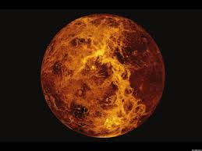
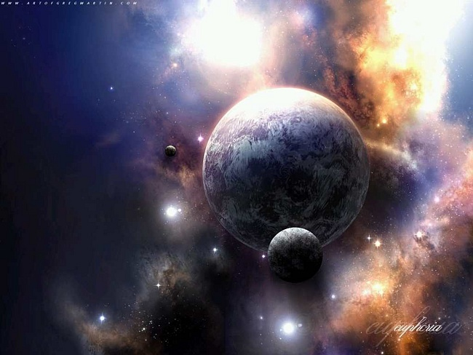
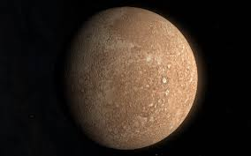
Висновки
Отже, Меркурій – це царство пустель. Одна його половина – гаряча кам'яна пустеля, інша половина – крижана пустеля, мабуть, покрита замерзлими газами.
На такій планеті не може бути ні океанів, ні атмосфери. Дійсно, найретельніші нагляди не знайшли на Меркурії ніяких ознак повітряної оболонки

